Slide 1
Добро пожаловать в компанию «Увелка»
ООО «Ресурс»

Slide 2
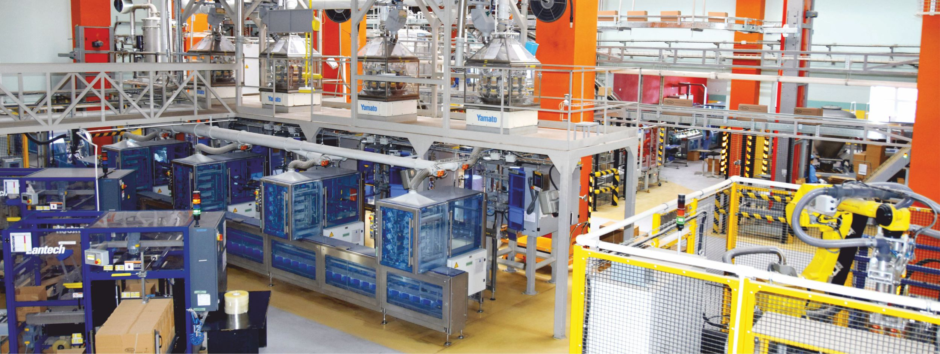
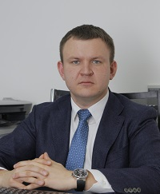
Компания «Увелка», ООО «Ресурс»
Мы создали современное предприятие, на котором работают лучшие сотрудники, где можно построить успешную карьеру, реализовать смелые проекты, получить уникальные профессиональные знания и опыт, совершенствовать личные качества.
          С уважением,
          Виталий Владимирович Зяблин
          Управляющий директор ООО «Ресурс»
2

Slide 3

Миссия компании
Мы создаем лучшие продукты
из отборного зерна,
заботясь о полноценном питании
в каждой семье!
3

Slide 4
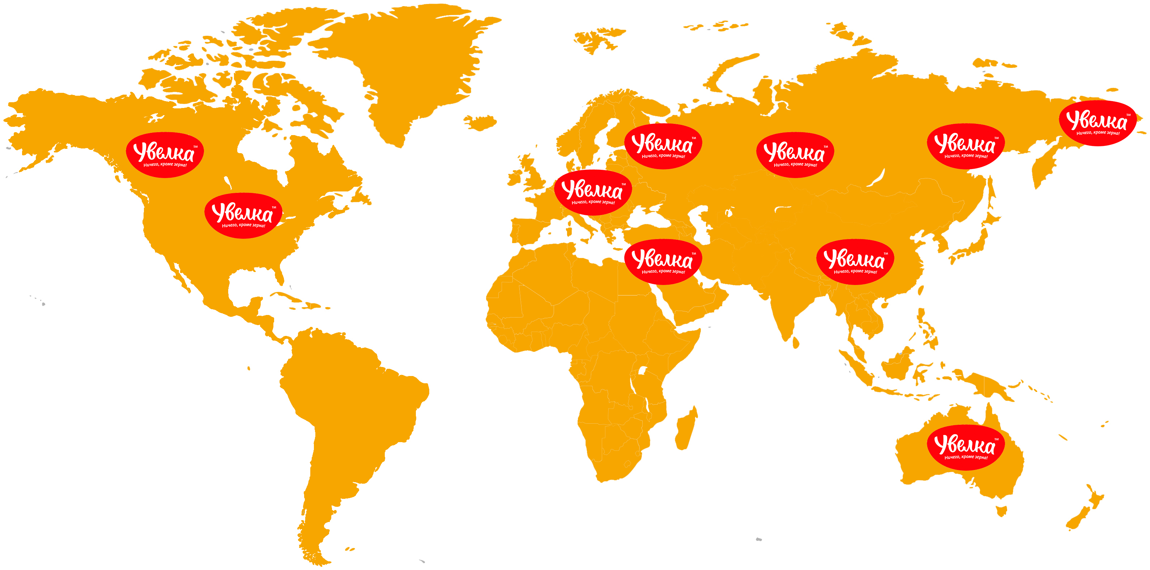
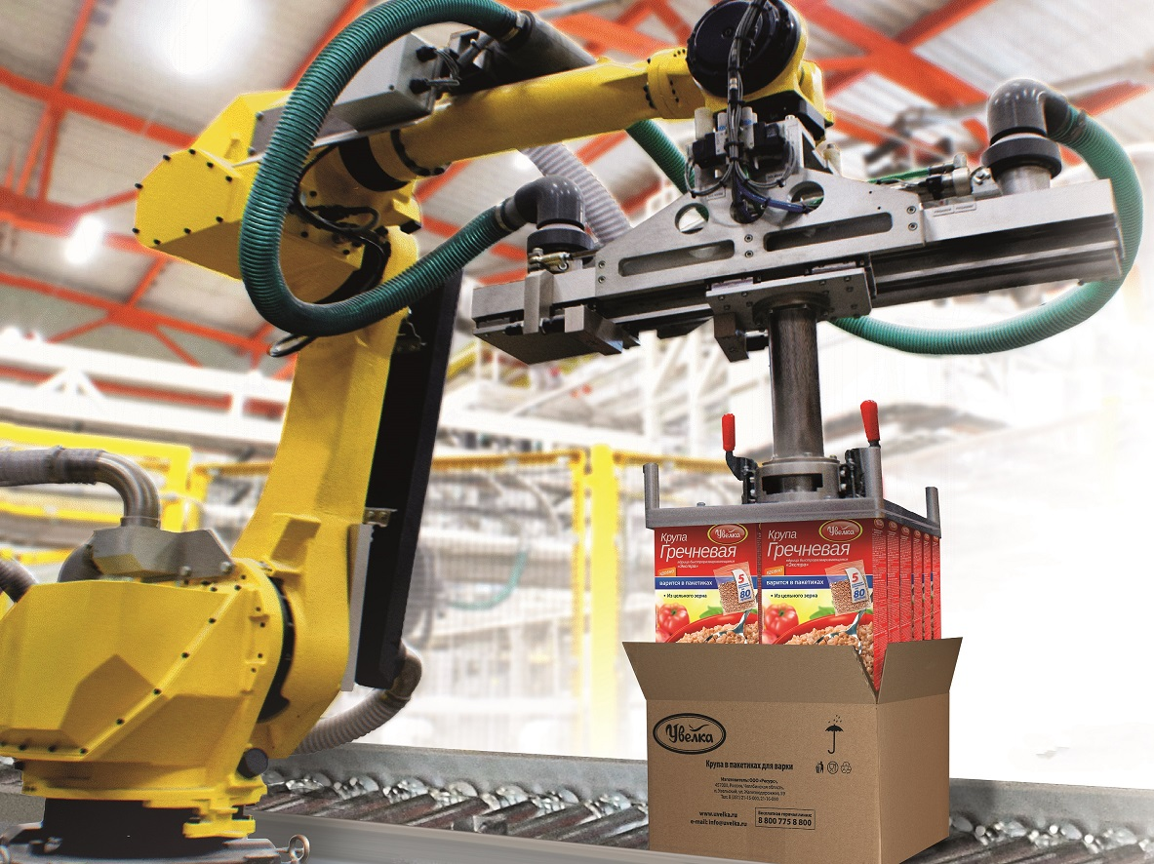

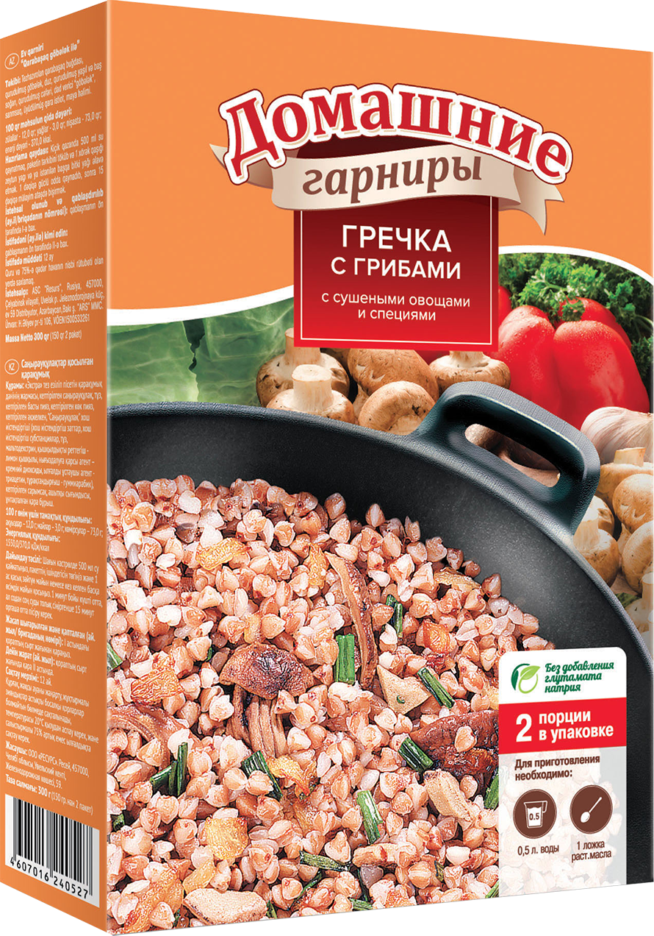
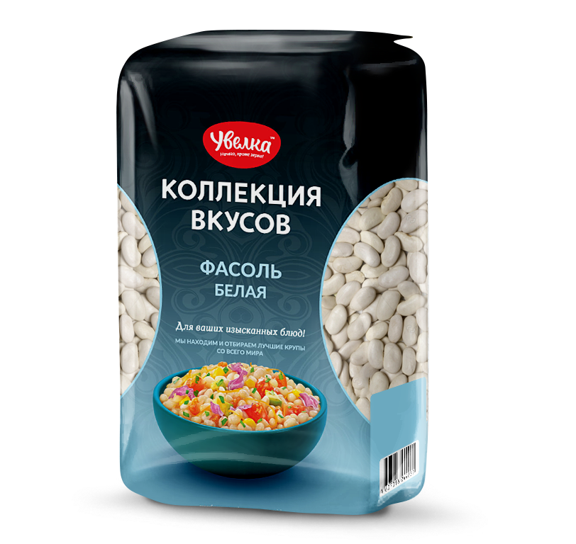





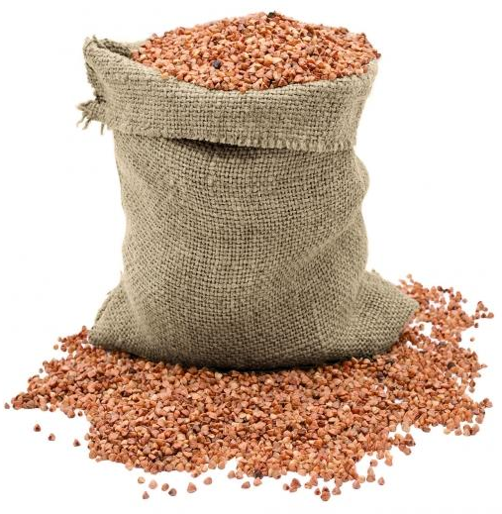










За каждым лидером стоит своя история
  Выпуск зерновых хлопьев
  и овсяных каш;
  Модернизация продуктовых линеек
  и их ассортимента;
  Выход продукции
  на зарубежный рынок;
  Новый товарный знак и его активное продвижение;
  20.04.1992 г. - День рождения компании;
  Выпуск гречки
  в мешках.
1992 - 1997
1997-2003
2003-2012
2012-2018
  Полная автоматизация фасовочного оборудования, модернизация производства, внедрение системы бестарного хранения зерна;
  Внедрение технологии бережливого производства;
  Новый бренд и дизайн упаковки;
  Расширяется география сбыта;
  Выпуск продукции
  в варочных пакетиках, мягкой упаковке, домашние гарниры.
4

Slide 5
«Увелка» сегодня
120 тыс.
торговых точек
с продукцией
Увелка ^{ТМ}
310
тонн
продукции
производится
в сутки
58,9%
потребителей
знают
Увелка ^{ТМ}
продажи
Увелка ^{ТМ} в
25
странах мира
55,4%
доля рынка
по продажам круп
в варочных
пакетиках
более
500
сотрудников
компании
108
выпускаемых
SKU
5

Slide 6
Рост объема производства
6

Slide 7


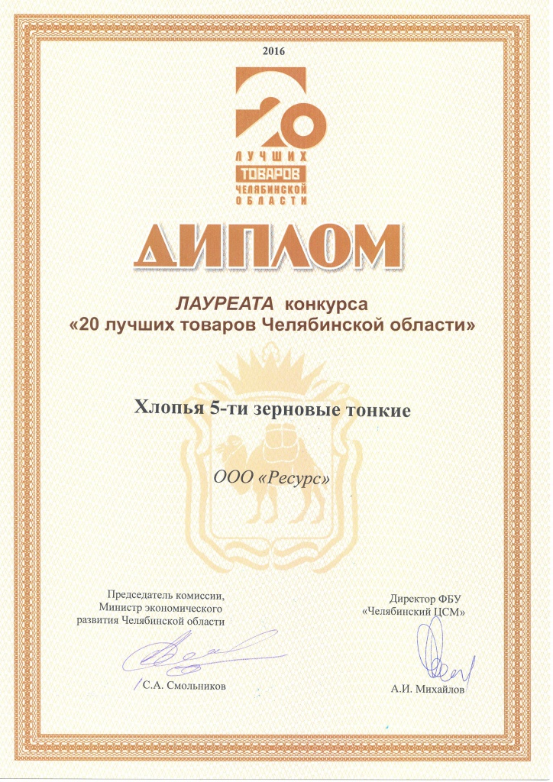
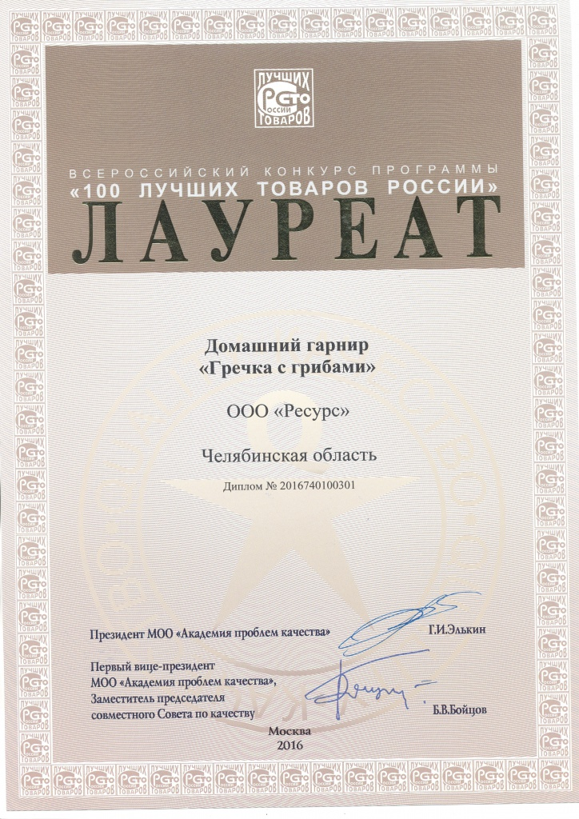
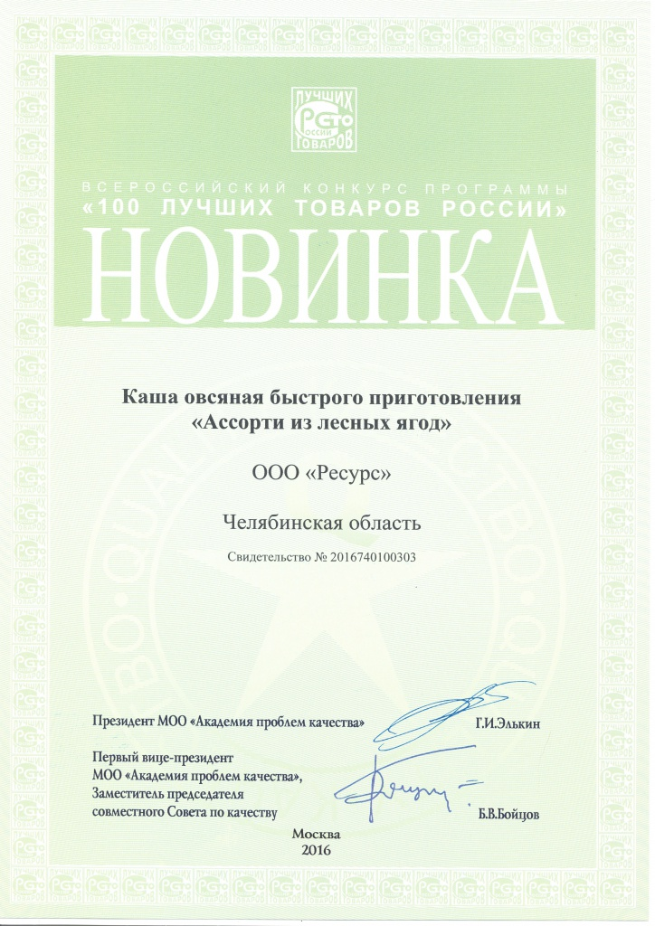
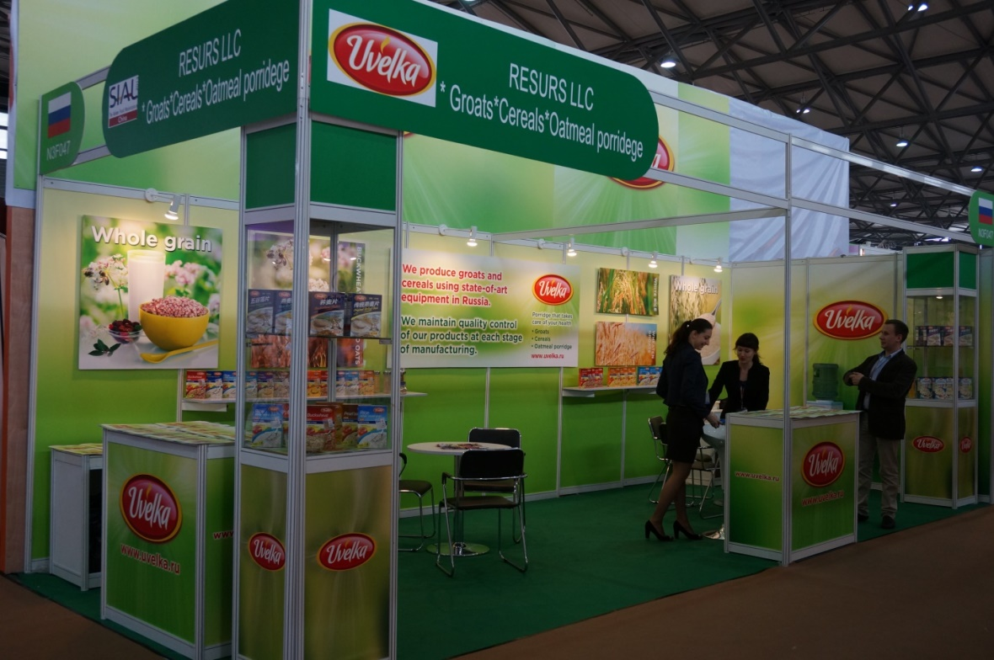
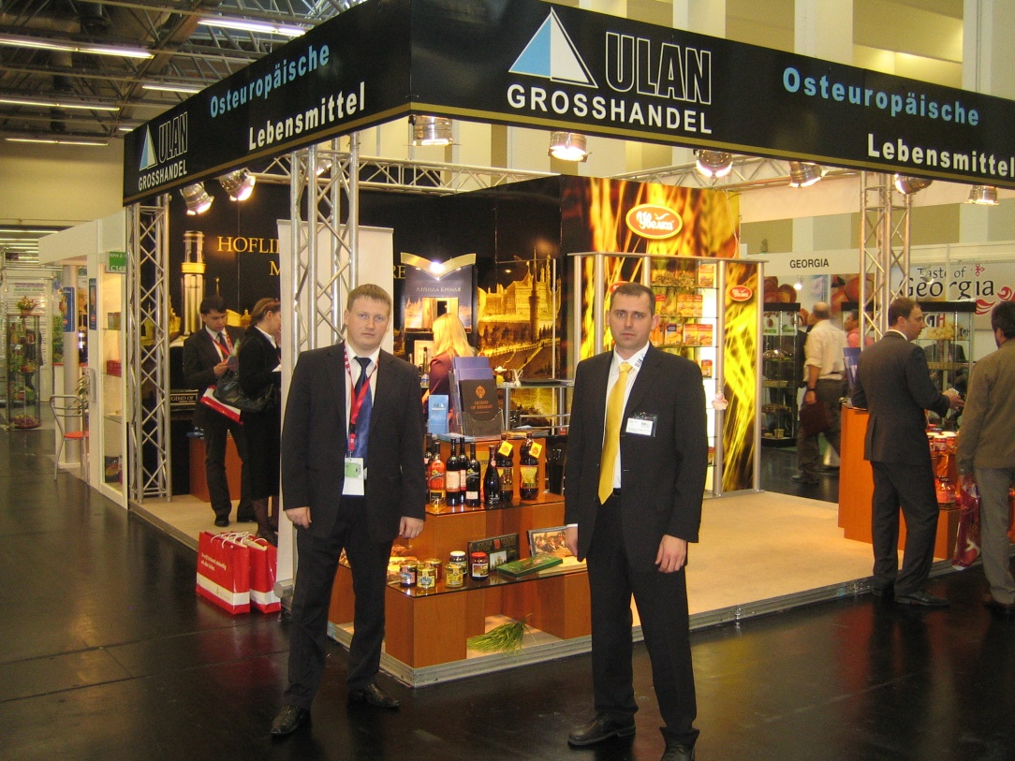

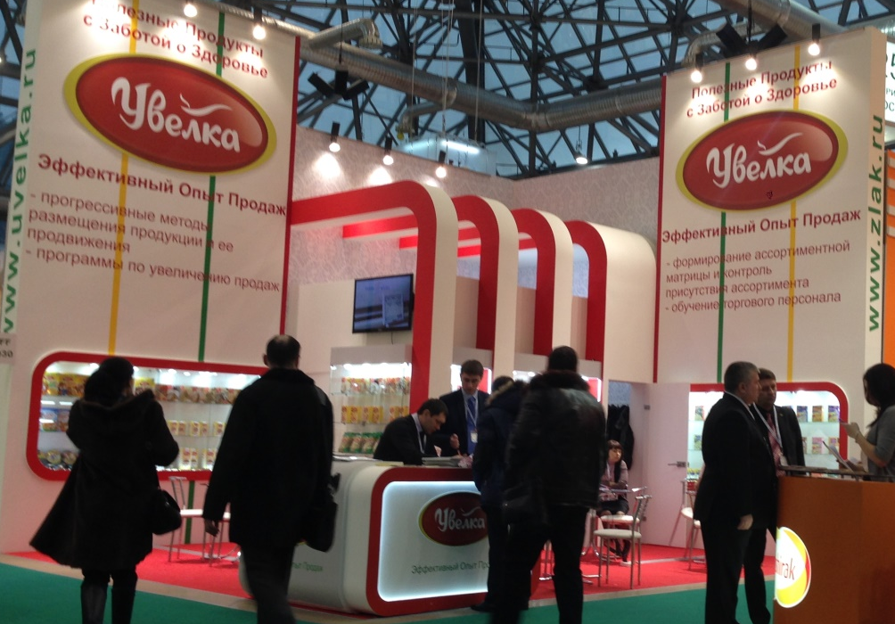
Наши награды
Компания «Увелка» ежегодно участвует в выставках и конкурсах и занимает призовые места:
Продэкспо;
100 лучших товаров России;
20 лучших товаров Челябинской области;
Золотая осень;
Агро;
Лучший товар года.
22
10
Шанхай (Китай)
медали
медалей
Кельн (Германия)
Москва (Россия)
7

Slide 8







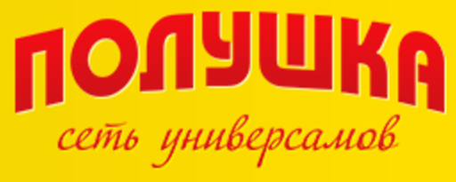






Крупнейшие торговые партнеры компании
8

Slide 9












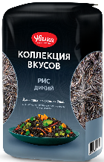








Продукция компании
Крупы
в варочных пакетиках
Крупы
в мягкой упаковке
Крупы
в варочных пакетиках
Крупы
в мягкой упаковке
Продукция «Увелка» – это:
чистое отборное зерно, которое проходит бережную обработку;
естественный вкус и аромат зерна в приготовленных блюд;
здоровое и полноценное питание для всей семьи;
основа для множества традиционных блюд
и творческих кулинарных экспериментов.
18 SKU (5х80, 8х80 гр.)
15 SKU (600-1500 гр.)
7 SKU (8х80 гр.)
7 SKU (600-800 гр.)
Хлопья зерновые
в коробке
Хлопья зерновые
в мягкой упаковке
Хлопья зерновые
Мука гречневая
Суббренд
«Коллекция вкусов»
6 SKU (350-400 гр.)
4 SKU (400-500 гр.)
12 SKU (350-400 гр.)
1 SKU (500 гр.)
Овсяные каши
в коробке
10 SKU (600-800 гр.)
Овсяные каши
в шоу-боксе
Домашние гарниры
в коробке
108 SKU
13 SKU (5х40 гр.)
10 SKU (20х40 гр.)
5 SKU (2х150 гр.)
9

Slide 10
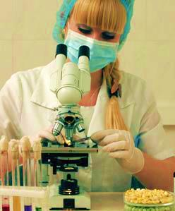
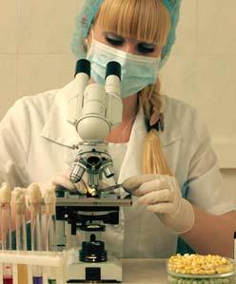
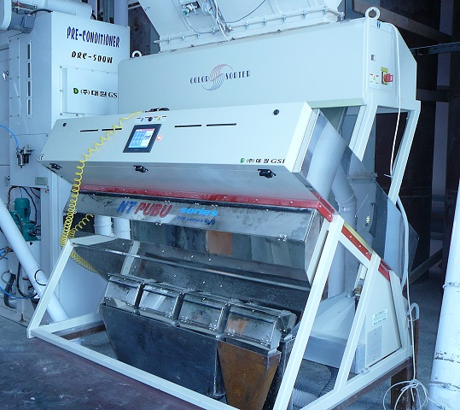
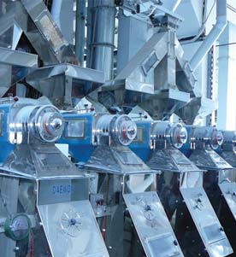
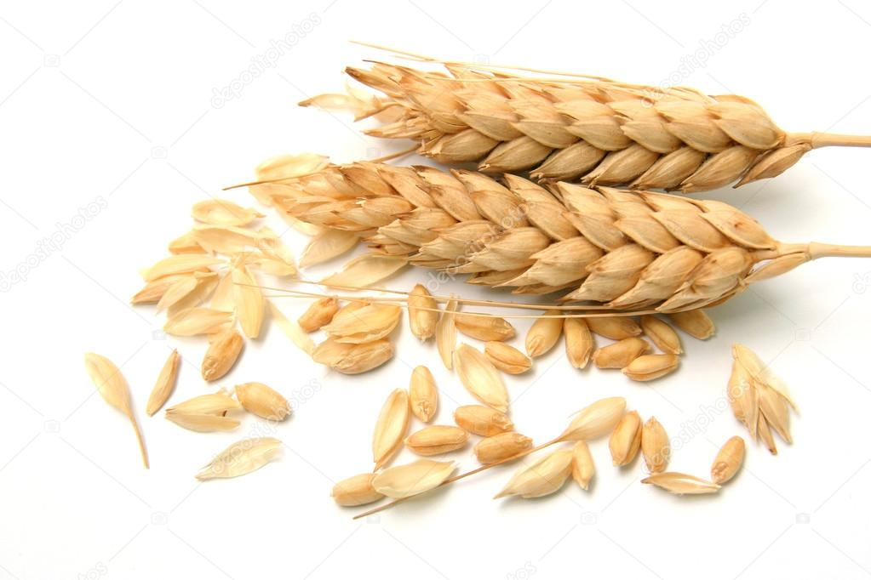
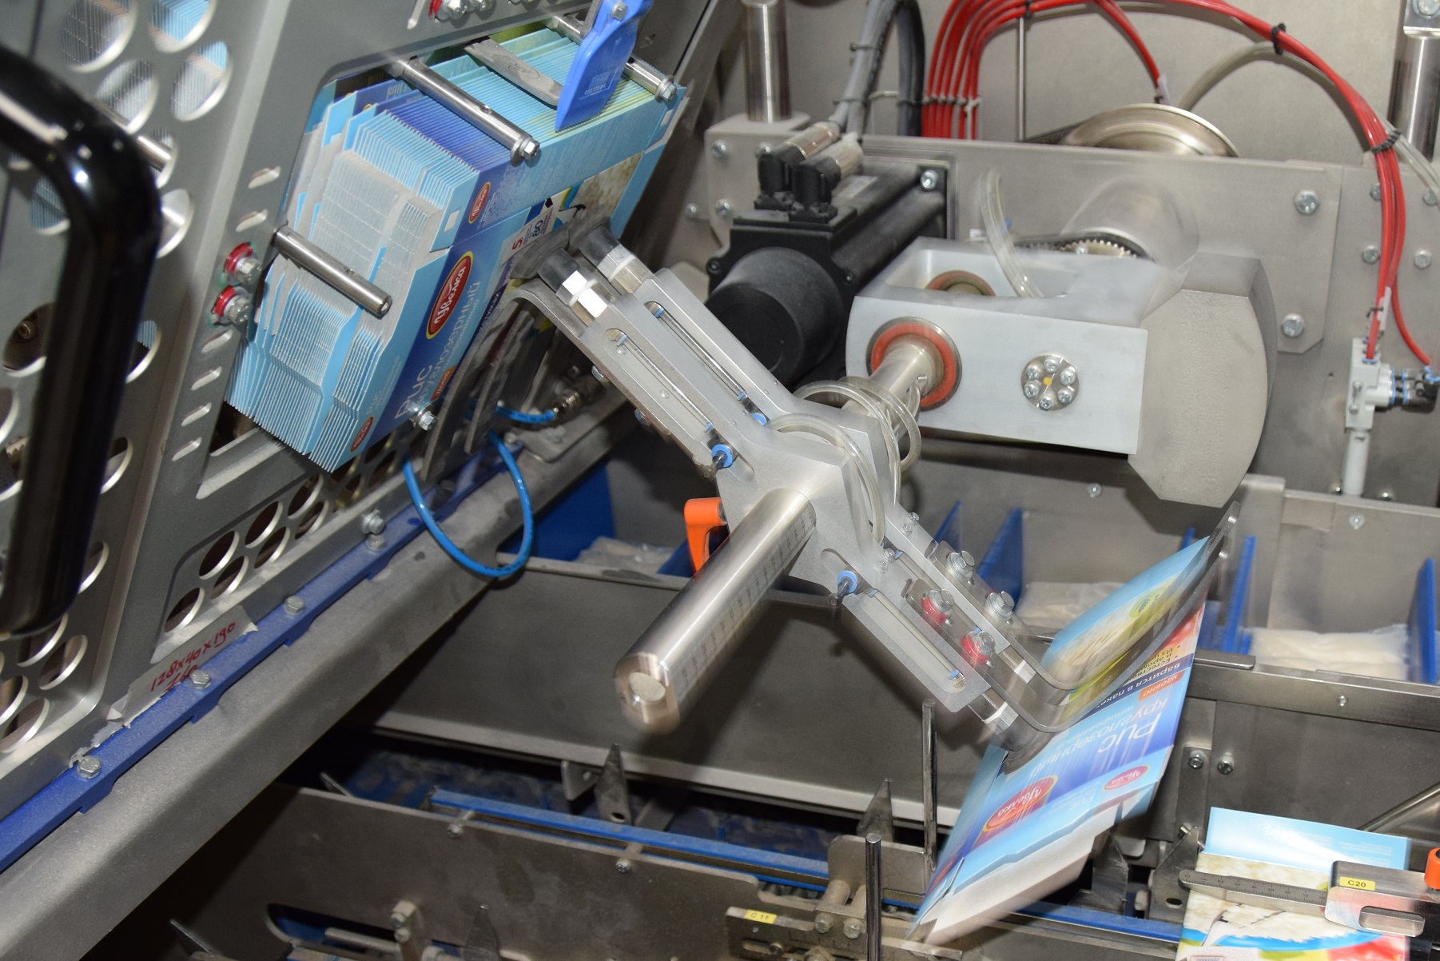
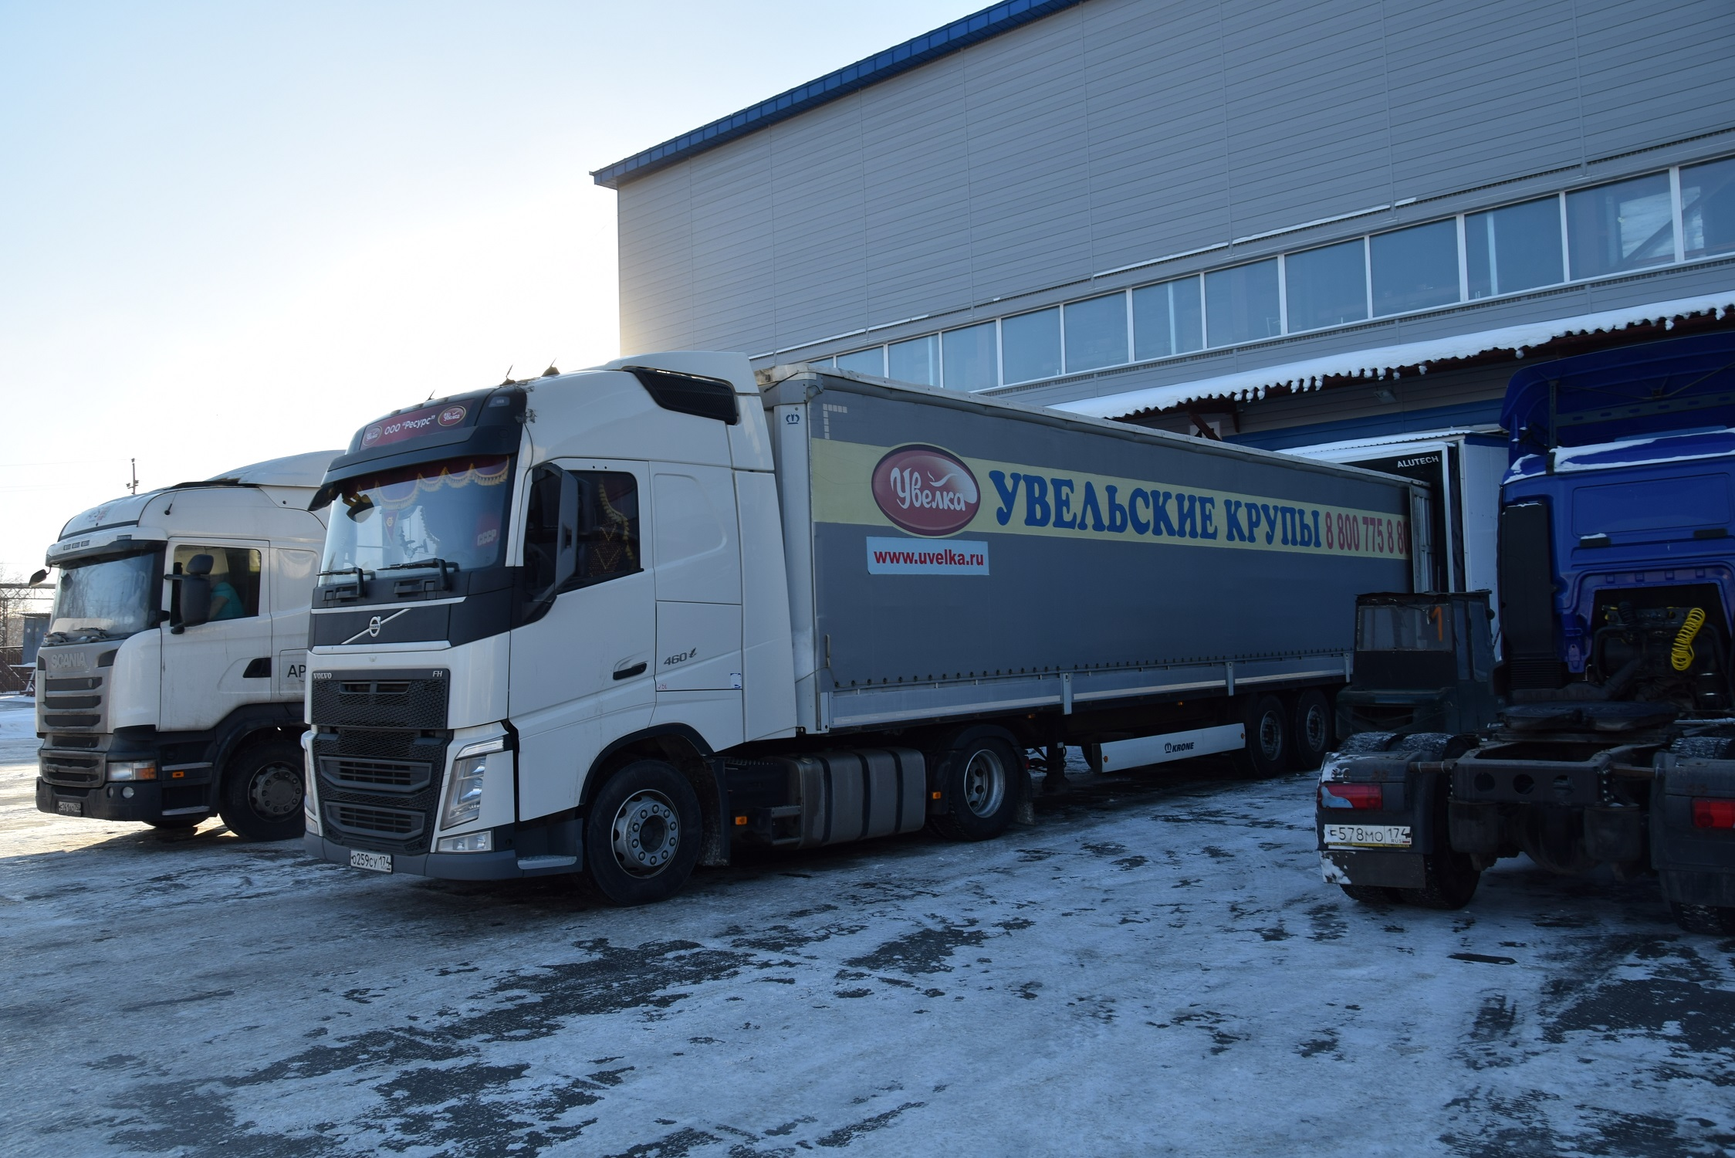
Как мы создаем наш продукт?
Производство крупы и хлопьев из зерна
  Очистка и сортировка зерна от примесей по цвету на цветном фотоэлектронном сепараторе;
  Отделение от мелких и крупных примесей, мучки, лузги, битого ядра;
  Обработка паром (гречка и рис длиннозерный);
  Плющение зерна для хлопьев и каш;
Входной контроль готовой крупы
Органолептический, физико-химический и микробиологический анализ;
Входной контроль поступающего зерна
  Органолептический, физико-химический и микробиологический анализ;
Тщательный выбор поставщиков зерна
  гречиха, пшеница, ячмень, просо, горох и т.д.
Автоматизированная фасовка готовой крупы
  Контроль готовой продукции
  на металлодетекторе
  и на соответствие по весу
Погрузка готовой продукции и доставка партнерам
Упаковка готовой продукции
в гофро-короба и сборка паллет
10

Slide 11
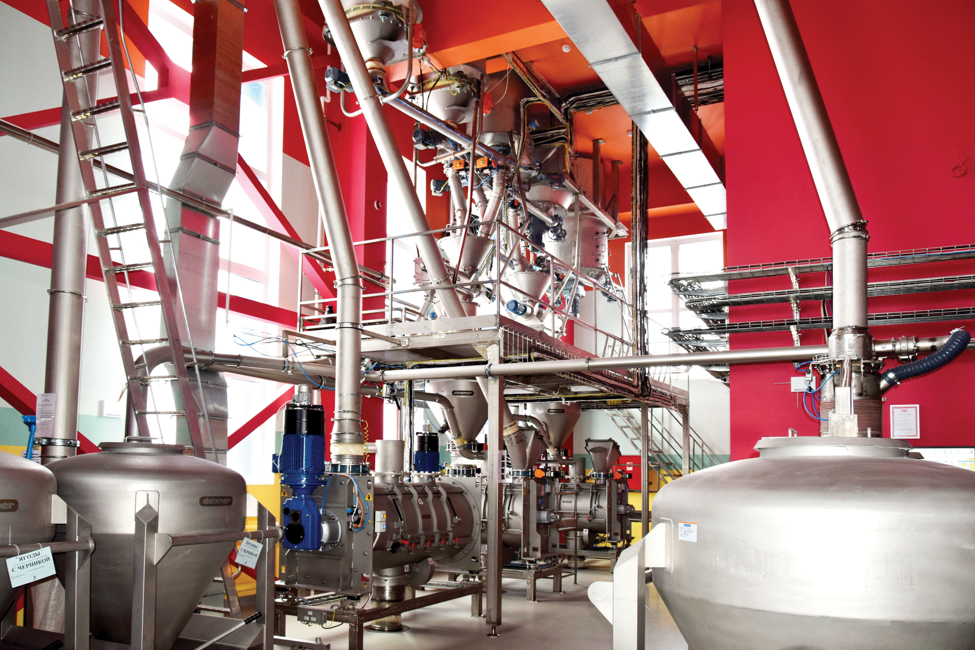
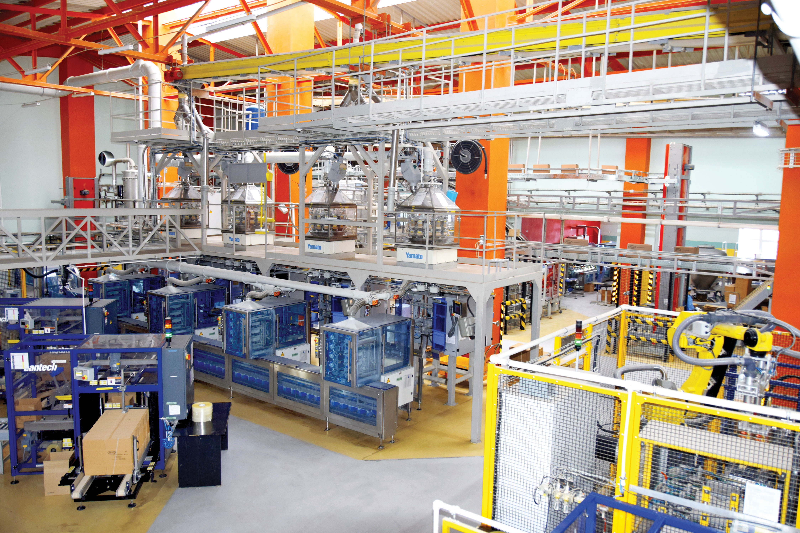
Производство
Более 25 лет компания выпускает вкусные и полезные зерновые продукты легкого приготовления на каждый день, обеспечивающие полноценное и здоровое питание для всей семьи.
Производственный комплекс состоит из:
комбината по приемке зерна в г. Бийске (Алтайский край);
системы бестарного хранения зерна;
цехов по переработке зерна в крупу;
цеха по производству хлопьев из зерна;
цеха по смешиванию и дозированию ингредиентов;
автоматизированной фасовки продукции.
11

Slide 12
Образование сотрудников компании
2015 год
2016 год
2017 год
Профессиональное образование (высшее, среднетехническое)
Общее школьное образование (среднее)
12

Slide 13
Работа в компании «Увелка»
Добровольное медицинское страхование
Официальное трудоустройство согласно ТК РФ
Социальный пакет
13

Slide 14
Карьерный рост в компании «Увелка» ООО «Ресурс»
Инженер-электроник
Инженер АСУ ТП
ГИП по автоматизации
Начальник участка КИПиА
Осуществляет подготовку электронно-вычислительных машин к работе, технический осмотр отдельных устройств и узлов, контролирует параметры и надежность электронных элементов оборудования, проводит тестовые проверки с целью своевременного обнаружения неисправностей, устраняет их.
Осуществляет настройку конфигураций имеющегося ПО программно-технической структуры, пуско-наладку систем АСУ ТП, разрабатывает особые схематичные решения шкафов автоматизации (причем сюда же входит и подбор оборудования).
Осуществляет ведение и контроль корректировки/разработки проектной документации по объектам
Организовывает разработку и ведение необходимой документации по вопросам организации эксплуатации электроустановок;
Организовывать безопасное проведение всех видов работ в электроустановках.
Организовывает работу подразделения.
14

Slide 15

Обучение в компании «Увелка»
Корпоративное обучение
Система наставничества
Адаптация сотрудников
Обучение в специализированных центрах
Обучение в ВУЗах
15

Slide 16
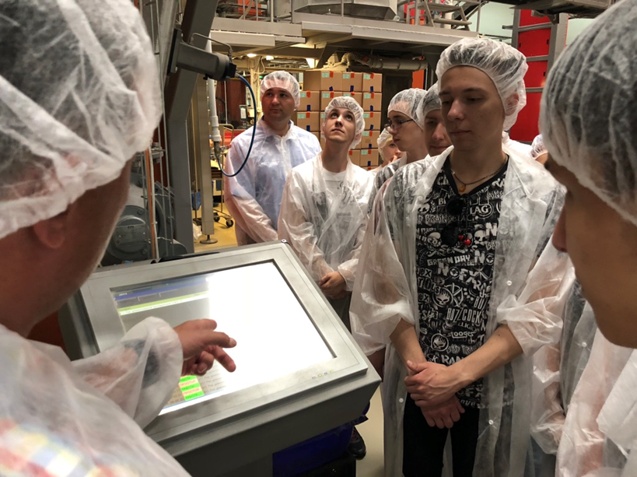
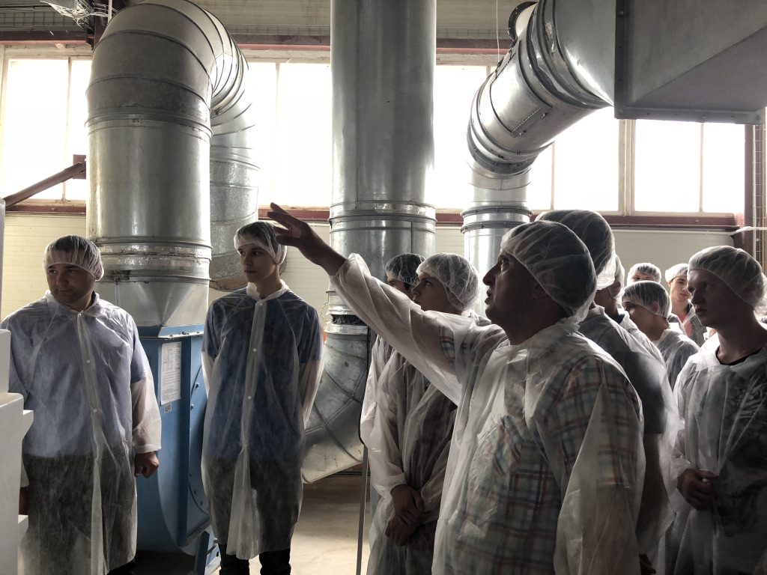
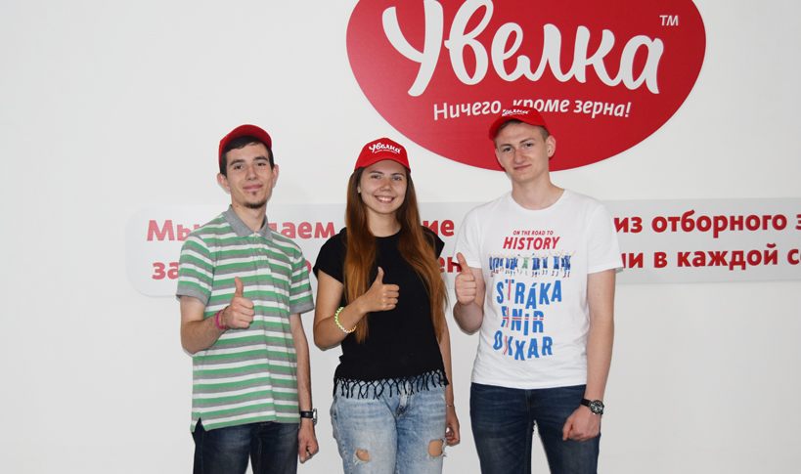
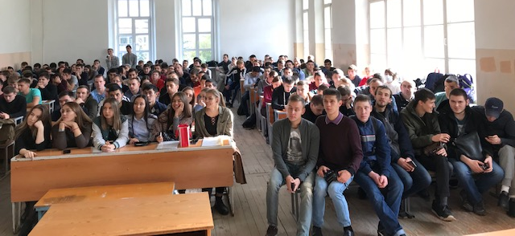
Взаимодействие с учебными заведениями
Мы сотрудничаем с лучшими учебными заведениями Челябинской области:
Формы взаимодействия с учебными заведениями
Южноуральский государственный университет
Проведение практик
Южноуральский государственный аграрный университет
Организация экскурсий
Челябинский государственный университет
Участие в «ярмарках вакансий»
Троицкий авиационный технический колледж
Проведение профориентационных мерприятий
Челябинский государственный промышленно-гуманитарный колледж им. Яковлева
Участие в «ярмарках вакансий»

Slide 17
Практика в компании «Увелка»
Оплачиваемая практика
Предоставление служебного жилья
Практическое применение полученных знаний
Оборудованное рабочее место
Полное оснащение материалами, инструментами, спец. одеждой
Написание дипломного проекта на базе предприятия
Собственная столовая с доступными ценами

